Slide 1
教科書に書かれている
「自己実現」の誤解

Slide 2
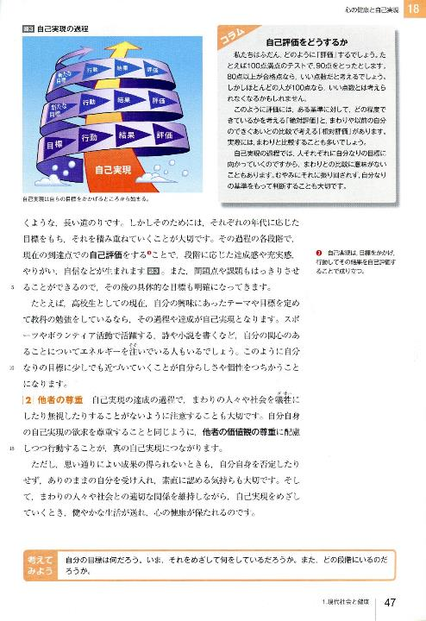

Slide 3
Characteristics of self-actualizers Motivation and personality （A.H.Maslow:1970） http://s-f-walker.org.uk/pubsebooks/pdfs/Motivation_and_Personality-Maslow.pdf
１. More efficient perception of reality and more comfortable relations with it
2. Acceptance (Self, others, nature)
3. Spontaneity; simplicity; naturalness
4. Problem centering
5. The quality of detachment; The need for privacy
6. Autonomy; Independence of culture and environment: will; active agents
7. Continued freshness of appreciation
8. The mystic experience: The peak experience
9. Gemeinschaftsgefühl
10. Interpersonal relations
11. The democratic character structure
12. Discrimination between means and ends, between good and evil
13. Philosophical, unhostile sense of humor
14. Creativeness
15. Resistance to enculturation; The transcendence of any particular culture

Slide 4
self-actualizer
自己実現の欲求を叶えた人たちに共通する15個の特徴
１）正確に現実を知覚し、未知や曖昧さを好む。
２）自然・環境・他人・自分を受け入れる受容性がある。
３）行動が自発的かつ自然体で気取りや作為がない。
４）普遍的かつ社会的な課題が興味の中心にある。
５）孤独を好みプライバシーへの欲求が強い。
６）物理的・社会的に外部の環境から独立している。
７）認識が絶えず新鮮で様々なことに感動する。
８）神秘的な体験に価値を感じる。
９）人類全体に対して役に立ちたいと考えている。
10）少数の人間との深い結びつきを重視する。
11）民主的な性格で他者への偏見が薄い。
12）手段と目的が明確に区別でき、目的を重視する。
13）哲学的で悪意のないユーモアセンスを持つ。
14）健康的な子供に近い創造性と独創性を持つ。
15）特定の文化に組み込まれることに抵抗する。

Slide 5
self-actualizer
自己実現の欲求を叶えた人たちに共通する15個の特徴
１）正確に現実を知覚し、未知や曖昧さを好む。
２）自然・環境・他人・自分を受け入れる受容性がある。
３）行動が自発的かつ自然体で気取りや作為がない。
４）普遍的かつ社会的な課題が興味の中心にある。
５）孤独を好みプライバシーへの欲求が強い。
６）物理的・社会的に外部の環境から独立している。
７）認識が絶えず新鮮で様々なことに感動する。
８）神秘的な体験に価値を感じる。
９）人類全体に対して役に立ちたいと考えている。
10）少数の人間との深い結びつきを重視する。
11）民主的な性格で他者への偏見が薄い。
12）手段と目的が明確に区別でき、目的を重視する。
13）哲学的で悪意のないユーモアセンスを持つ。
14）健康的な子供に近い創造性と独創性を持つ。
15）特定の文化に組み込まれることに抵抗する。

Slide 6
マズローの欲求5段階説
自己実現の欲求
承認の欲求
所属の欲求
安全の欲求
生理的欲求

Slide 7
マズローの欲求5段階説
マズローの人が必要としていることの階層化
Maslow's hierarchy of needs
原文は？
自己実現の欲求
承認の欲求
所属の欲求
安全の欲求
生理的欲求

Slide 8
マズローの人が必要としていることの階層化
Maslow's hierarchy of needs
原文は？
自己実現が必要
承認が必要
所属が必要
安全上必要なこと
生理的に必要とすること

Slide 9
マズローの人が必要としていることの階層化
Maslow's hierarchy of needs
Self-actualization
自己実現が必要
Esteem
承認（尊重）が必要
Belongingness/Love
所属（愛情）が必要
Safety
安全上必要なこと
Physiological
生理的に必要なこと

Slide 10
マズローの人が必要としていることの階層化
Maslow's hierarchy of needs
Self-actualization
自己実現が必要
？
Esteem
自尊心、自信、達成感、
他者の尊重、他者からの尊重
承認（尊重）が必要
Love
||
御大切
大事
Belongingness/Love
友人、家族、組織、先祖、
近所づきあい、与える愛、受ける愛
所属（愛情）が必要
Safety
身体、雇用、資源、道徳・倫理、
健康、持ち物の安全、心理的安全
安全上必要なこと
Physiological
生理的に必要なこと
呼吸、食料、水、排泄、睡眠、セックス

Slide 11
マズローの人が必要としていることの階層化
Maslow's hierarchy of needs
道徳心、
創造力、
自発性、
課題解決力、
Self-actualization
自己実現が必要
偏見がない、
現実の受容
Esteem
自尊心、自信、達成感、
他者の尊重、他者からの尊重
承認（尊重）が必要
Love
||
御大切
大事
Belongingness/Love
友人、家族、組織、先祖、
近所づきあい、与える愛、受ける愛
所属（愛情）が必要
Safety
身体、雇用、資源、道徳・倫理、
健康、持ち物の安全、心理的安全
安全上必要なこと
Physiological
生理的に必要なこと
呼吸、食料、水、排泄、睡眠、セックス

Slide 12
マズローの人が必要としていることの階層化
Maslow's hierarchy of needs
道徳心、
創造力、
自発性、
課題解決力、
偏見がない、現実の受容
Self-actualization
？
自己実現が必要
Esteem
自尊心、自信、達成感、
他者の尊重、他者からの尊重
承認（尊重）が必要
Love
||
御大切
大事
Belongingness/Love
友人、家族、組織、先祖、
近所づきあい、与える愛、受ける愛
所属（愛情）が必要
Safety
身体、雇用、資源、道徳・倫理、
健康、持ち物の安全、心理的安全
安全上必要なこと
Physiological
生理的に必要なこと
呼吸、食料、水、排泄、睡眠、セックス

Slide 13
マズローの人が必要としていることの階層化
Maslow's hierarchy of needs
道徳心、
創造力、
自発性、
課題解決力、
偏見がない、現実の受容
Self-actualization
（自らの才能や潜在能力に応じて）
できることを具現化することが必要
Esteem
自尊心、自信、達成感、
他者の尊重、他者からの尊重
承認（尊重）が必要
Love
||
御大切
大事
Belongingness/Love
友人、家族、組織、先祖、
近所づきあい、与える愛、受ける愛
所属（愛情）が必要
Safety
身体、雇用、資源、道徳・倫理、
健康、持ち物の安全、心理的安全
安全上必要なこと
Physiological
生理的に必要なこと
呼吸、食料、水、排泄、睡眠、セックス

Slide 14
マズローの人が必要としていることの階層化
Maslow's hierarchy of needs
道徳心、
創造力、
自発性、
課題解決力、
偏見がない、現実の受容
Self-actualization
（自らの才能や潜在能力に応じて）
できることを具現化することが必要
自尊心、自信、達成感、
他者の尊重、他者からの尊重
Esteem
信頼、つながり、お互い様
共有（コミュニケーション）
居場所、依存先、絆（きずな＋ほだし）
承認（尊重）が必要
Love
||
御大切
大事
Belongingness/Love
友人、家族、組織、先祖、
近所づきあい、与える愛、受ける愛
所属（愛情）が必要
Safety
身体、雇用、資源、道徳・倫理、
健康、持ち物の安全、心理的安全
安全上必要なこと
Physiological
生理的に必要なこと
呼吸、食料、水、排泄、睡眠、セックス

Slide 15
マズローの人が必要としていることの階層化
Maslow's hierarchy of needs
自己肯定感
＝
自分は自分であっていい
（高垣忠一郎）
道徳心、
創造力、
自発性、
課題解決力、
Self-actualization
（自らの才能や潜在能力に応じて）
できることを具現化することが必要
偏見がない、
現実の受容
Esteem
信頼、つながり、お互い様
共有（コミュニケーション）
居場所、依存先、絆（きずな＋ほだし）
承認（尊重）が必要
Love
||
御大切
大事
Belongingness/Love
所属（愛情）が必要
Safety
身体、雇用、資源、道徳・倫理、
健康、持ち物の安全、心理的安全
安全上必要なこと
Physiological
生理的に必要なこと
呼吸、食料、水、排泄、睡眠、セックス

Slide 16
マズローの人が必要としていることの階層化
Maslow's hierarchy of needs
自己肯定感
＝
自分は自分であっていい
（高垣忠一郎）
道徳心、
創造力、
自発性、
課題解決力、
Self-actualization
（自らの才能や潜在能力に応じて）
できることを具現化することが必要
自己肯定感
偏見がない、
現実の受容
Esteem
信頼、つながり、お互い様
共有（コミュニケーション）
居場所、依存先、絆（きずな＋ほだし）
承認（尊重）が必要
Love
||
御大切
大事
Belongingness/Love
所属（愛情）が必要
Safety
身体、雇用、資源、道徳・倫理、
健康、持ち物の安全、心理的安全
安全上必要なこと
Physiological
生理的に必要なこと
呼吸、食料、水、排泄、睡眠、セックス

Slide 17
「needs」と「欲求（desire）」の違い
needs
その人のneeds
その人のneeds
満足
できることの
具現化
欲求
歪んだ
自己実現
needs
needsが満たされると
needsが満たされないと

Slide 18
マズローの人が必要としていることが欠けると
Maslow's hierarchy of needs
虐待
放火
煽り運転
秋葉原事件
オウム真理教
様々な事件・依存症
道徳心、
創造力、
自発性、
課題解決力、
偏見がない、現実の受容
Self-actualization
（自らの才能や潜在能力に応じて）
できることを具現化することが必要
歪んだ自己実現化（様々な依存症）
既読
Esteem
信頼、つながり、お互い様
共有（コミュニケーション）
居場所、依存先、絆（きずな＋ほだし）
いいね
承認（尊重）が必要
歪んだ承認欲求
Love
||
御大切
大事
Belongingness/Love
SNS 悪仲間
所属（愛情）が必要
歪んだ所属（愛情）欲求
Safety
身体、雇用、資源、道徳・倫理、
健康、持ち物の安全、心理的安全
安全上必要なこと
持ち物（スマホ）の安全
歪んだ安全の欲求
Physiological
生理的に必要なこと
呼吸、食料、水、排泄、睡眠、セックス

